Slide 1
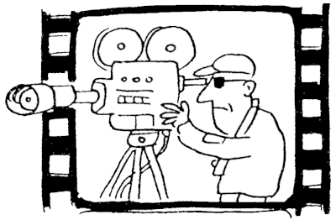
2223 BPV LA2 Promotiefilmpje stageplek
Leerdoel
Informatie selecteren en filteren
Een filmpje maken
Deadline
Deze opdracht maak je alleen en tijdens je stage.
Dit LA is alleen voor de binnenlandstage. Ga je op buitenlandstage? Dan hoort daar het keuzedeel ‘werken op de internationale arbeidsmarkt’ en bijpassende opdrachten bij.
Lever je gemaakte product in op het Team van leerjaar 2, periode 4.
Deadline: 14 juli 2022
Product
Dit product bestaat uit 2 onderdelen:
- Promotie filmpje
- Toelichting wat je gefilmd hebt
Stappen
Je maakt een plan over welke onderdelen en elementen je van je stage wil filmen.
Je promotie filmpje mag maximaal 5 minuten duren en heeft als doel om andere mensen te informeren over jouw stagebedrijf.
In het filmpje is minimaal te zien:
Je werkplek
De werkzaamheden van het bedrijf
Jouw werkzaamheden
Wat je na de stage gaat missen
Je maakt een korte toelichting over je filmpje met wat er te zien is.
Het filmpje laat je zien tijdens je stage assessment als je weer terug op school bent in periode 1 van leerjaar 3.
Bronnen
http://windows.microsoft.com/nl-nl/windows7/products/features/movie-maker ; https://www.youtube.com/create_channel?next=%2Fupload&upsell=upload ; http://weethetsnel.nl/instructie/707-Hoe-kun-je-een-video-maken-en-bewerken-met-Moviemaker
Wat wil jij anderen laten zien over jouw stageplek?

